Slide 1
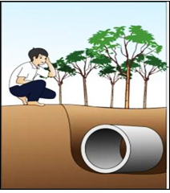


Em hãy nêu các cách làm có thể giúp bạn Hùng đưa được cống bê tông lên.

Slide 2




Bài 19: ĐÒN BẨY VÀ ỨNG DỤNG

Slide 3




NỘI DUNG BÀI HỌC
1. Tác dụng của đòn bẩy
2. Các loại đòn bẩy
3. Ứng dụng của đòn bẩy

Slide 4
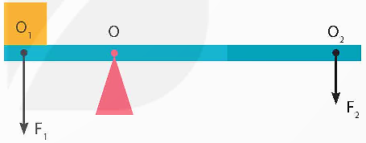

1. Tác dụng của đòn bẩy
Trình bày khái niệm và mô tả cấu tạo của đòn bẩy.

Slide 5

1. Tác dụng của đòn bẩy
Đòn bẩy là một trong các loại máy cơ đơn giản được sử dụng nhiều trong đời sống để biến đổi lực tác dụng lên vật theo hướng có lợi cho con người.

Slide 6
1. Tác dụng của đòn bẩy
Cấu tạo của đòn bẩy
Điểm tựa O là điểm nằm trên đòn bẩy mà tại đó đòn bẩy quay quanh điểm tựa này.
Điểm O₁ là điểm chịu tác dụng trọng lượng của vật cần nâng (lực F₁)
Điểm O₂ là điểm chịu tác dụng lực của tay ta lên đòn bẩy (lực F₂)

Slide 7
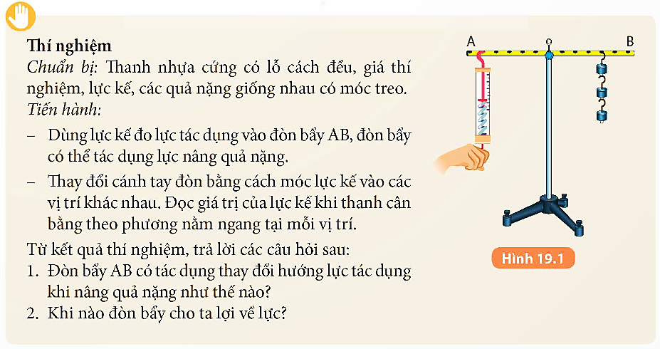

1. Tác dụng của đòn bẩy

Slide 8

TEAMWORD
Chia lớp làm 4 tổ:
Tổ 1
Tổ 2
Tổ 3
Tổ 4
Thực hiện thí nghiệm với đòn bẩy hình 19.1 theo nhóm (7 phút) và trả lời câu hỏi trong phiếu học tập 1 (5 phút)

Slide 9
TEAMWORD
Phiếu học tập 1
Câu hỏi | Đáp án
Câu 1: Đòn bẩy AB có tác dụng thay đổi hướng lực tác dụng khi nâng quả nặng như thế nào?
Câu 2. Khi nào đòn bẩy cho ta lợi về lực?

Slide 10
ĐÁP ÁN THẢO LUẬN NHÓM
Phiếu học tập 1
Câu hỏi | Đáp án
Câu 1: Đòn bẩy AB có tác dụng thay đổi hướng lực tác dụng khi nâng quả nặng như thế nào?
Câu 2. Khi nào đòn bẩy cho ta lợi về lực?
Dùng đòn bẩy ta đã thay đổi hướng của lực tác dụng theo phương hướng xuống dưới.
Khi cánh tay đòn của lực tác dụng (OO₂) lớn hơn cánh tay đòn của tải (OO₁)

Slide 11
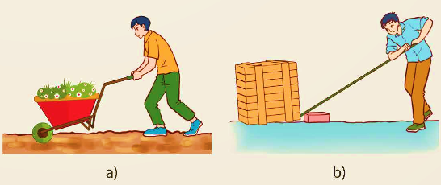
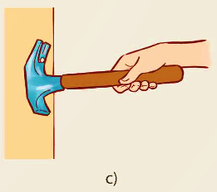
1. Tác dụng của đòn bẩy
Xác định điểm tựa, cánh tay đòn trong các trường hợp ở Hình 19.2

Slide 12
1. Tác dụng của đòn bẩy
Xác định điểm tựa, cánh tay đòn trong các trường hợp ở Hình 19.2
Giải:
Điểm tựa cánh tay đòn:
Xe đẩy
Xà beng bẩy vật
Búa nhổ đinh

Slide 13

2. Các loại đòn bẩy
Có 2 loại đòn bẩy
- Đòn bẩy loại 1: Là loại đòn bẩy có điểm tựa O nằm trong khoảng giữa điểm đặt O₁,O₂ của các lực F₁ và F₂. Đòn bẩy loại 1 cho ta lợi về lực.
- Đòn bẩy loại 2: Là loại đòn bẩy có điểm tựa O nằm ngoài khoảng giữa điểm đặt O1,O2 của các lực F1 và F2. Đòn bẩy loại 2 chia thành 2 loại:
+ Đòn bẩy loại 2 cho ta lợi về lực
+ Đòn bẩy loại 2 không cho ta lợi về lực chỉ có tác dụng thay đổi hướng của lực tác dụng

Slide 14
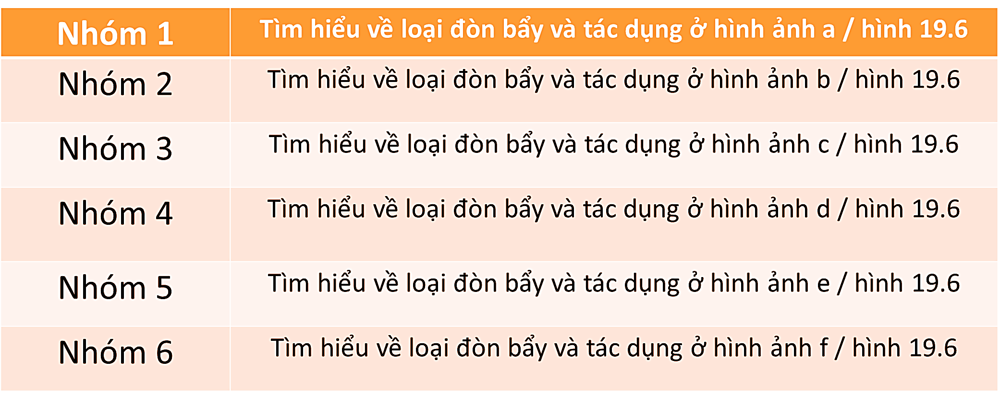
THẢO LUẬN NHÓM PHT SỐ 2
Chia lớp làm 6 nhóm:

Slide 15
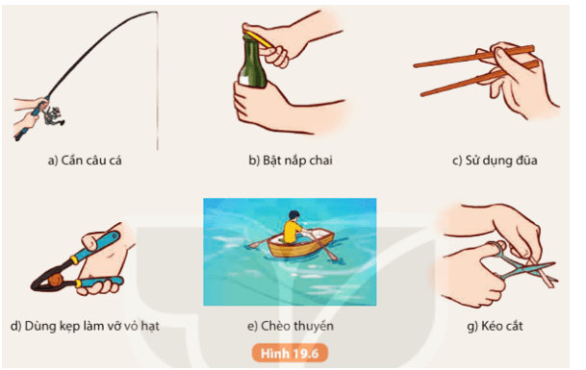
Phiếu học tập 2.
Hình ảnh đòn bẩy | Loại đòn bẩy | Tác dụng
Đòn bẩy loại 2 không cho lợi về lực
Giúp di chuyển vật cần nâng nhanh chóng và dễ dàng hơn (câu được cá nhanh hơn).
Cho lợi về lực (mở được nắp bia dễ dàng).
Đòn bẩy loại 1
Đòn bẩy loại 2 không cho lợi về lực
Giúp di chuyển vật cần nâng nhanh chóng và dễ dàng hơn (gắp thức ăn dễ dàng).

Slide 16
Phiếu học tập 2.
Hình ảnh đòn bẩy | Loại đòn bẩy | Tác dụng
Nâng được vật nặng (làm vỡ được vật cứng khi cần một lực tác dụng lớn).
Đòn bẩy loại 2 cho lợi về lực
Cho lợi về lực và thay đổi hướng tác dụng lực theo mong muốn (làm thuyền di chuyển dễ dàng).
Đòn bẩy loại 1
Cho lợi về lực và thay đổi hướng tác dụng lực theo mong muốn (cắt đồ vật dễ dàng).
Đòn bẩy loại 1

Slide 17
HĐ CÁ NHÂN
Chia lớp làm 6 nhóm:
Tìm hiểu về đòn bẩy trong máy bơm nước bằng tay, trả lời câu hỏi hình 19.7
Tìm hiểu đòn bẩy trong cơ thể người, trả lời câu hỏi hình 19.8; 19.9 và tác dụng của đòn bẩy loại 2
tìm hiểu về đòn bẩy trong xe đạp, trả lời câu hỏi hình 19.10.

Slide 18
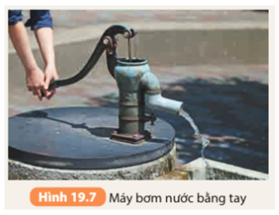
3. Ứng dụng của đòn bẩy
Đòn bẩy trong máy bơm nước bằng tay là đòn bẩy loại 1 vì có điểm tựa nằm trong khoảng điểm đặt lực tác dụng và vật nâng. Sử dụng máy bơm nước này giúp ta lợi về lực nâng nước và thay đổi được hướng tác dụng lực theo ý con người muốn.

Slide 19
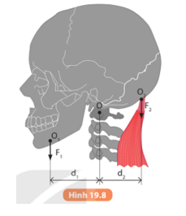
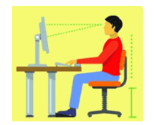
3. Ứng dụng của đòn bẩy
Tư thế ngồi tránh mỏi cổ:
+ Cổ: giữ cổ ở vị trí thẳng trục với cột sống.
+ Vai: thả lỏng, đặt cẳng tay ở mặt phẳng ngang vuông góc với khuỷu tay, cổ tay thẳng trục với cẳng tay.
+ Lưng: giữ thẳng, nên chọn một chiếc ghế tựa, có thể điều chỉnh chiều cao, độ nghiêng phù hợp nhằm giảm thiểu các áp lực lên cột sống.

Slide 20
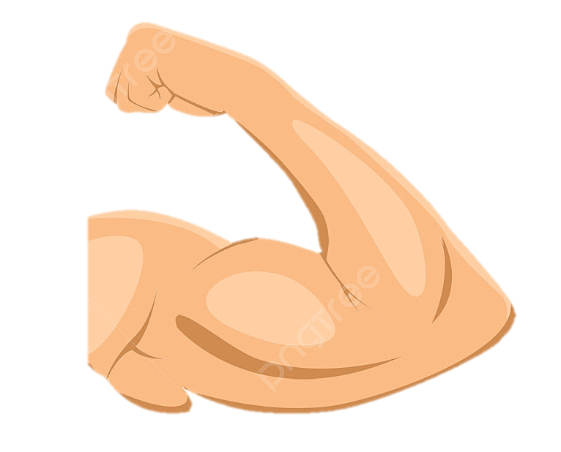
3. Ứng dụng của đòn bẩy
Khi cầm vật nặng, ta cần gập sát cánh tay vào bắp tay khi đó làm giảm được độ dài cánh tay đòn giúp làm giảm được tác dụng của trọng lượng của vật lên cánh tay để tránh mỏi cơ.

Slide 21
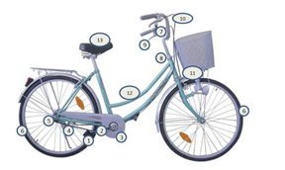
3. Ứng dụng của đòn bẩy
* Các bộ phận xe đạp dựa trên nguyên đòn bẩy là:
+ Bộ phận gồm: Bàn đạp (pê-đan) (1), đùi, trục giữa (2), đĩa (3), xích (4), líp (5).
Bàn đạp là điểm lực tác dụng
Trục giữa là điểm tựa
Xích đĩa líp là điểm đặt vật nâng (kéo bánh xe sau chuyển động)

Slide 22
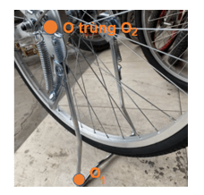
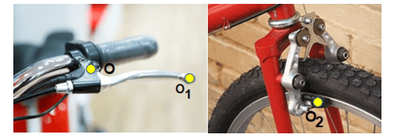
+ Bộ phận: chân chống xe
Trong đó: O là điểm tựa; O₁ là điểm tác dụng lực; O₂ là điểm đặt vật.
+ Bộ phận: đòn bẩy tay phanh
Trong đó: O là điểm tựa; O₁ là điểm tác dụng lực; O₂ là điểm đặt vật.
* Lực khi dùng chân tác dụng lên pê – đan xe đạp có phương thẳng đứng chiều từ trên xuống và có tác dụng làm trục giữa A quay, khi đó tạo ra lực kéo giữa các điểm tiếp xúc giữa mắt xích và răng của vành đĩa, làm cho trục bánh sau B quay tạo ra lực kéo làm cả xe chuyển động.

Slide 23

3. Ứng dụng của đòn bẩy
Trong cuộc sống, đòn bẩy được ứng dụng vào nhiều công việc, chế tạo nhiều công cụ hữu ích

Slide 24

YÊU CẦU VỀ NHÀ:
Các nhóm (6 nhóm) về nhà tìm hiểu và thiết kế đồ chơi đơn giản với các nguyên liệu dễ tìm có sử dụng nguyên lí đòn bẩy. Sản phẩm sẽ được trình bày ở tiết học sau

Slide 25

TRÒ CHƠI VÒNG QUAY MAY MẮN
Sau mỗi câu trả lời đúng, Hs được 1 lần quay vòng quay may mắn và nhận số điểm của nhóm mình.

Slide 26







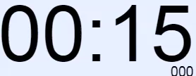
Câu hỏi 7:
Điền vào chỗ trống: "Đòn bẩy loại 2: Điểm tựa nằm ngoài khoảng giữa điểm đặt O,, O, của hai lực, lực tác dụng lên đòn bẩy F, nằm ... điểm tựa O hơn vị trí của lực F"
A. Gần
B. Bất kì
C. Chính giữa
D. Xa
QUAY VỀ

Slide 27
Câu hỏi 8:
Đòn bẩy là một công cụ có thể thay đổi hướng tác dụng của lực và có thể cung cấp lợi thế về?
A. Khối lượng
B. Trọng lực
C. Thể tích
D. Lực
QUAY VỀ

Slide 28
